Slide 1
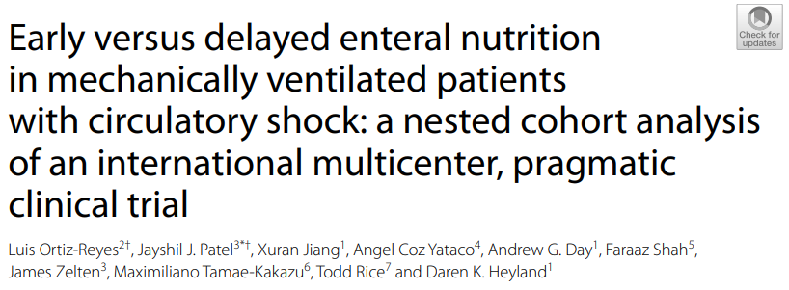
Critical Care Juin 2022
IF = 9.77
CAUHAPE Vincent
Bibliographie – Médecine Intensive Réanimation
13/01/2023

Slide 2
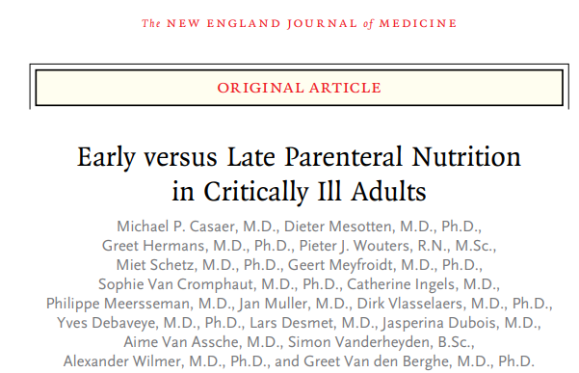
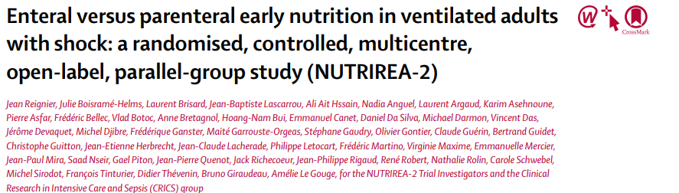
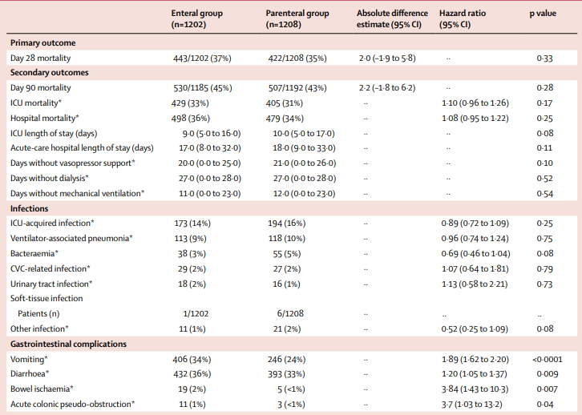
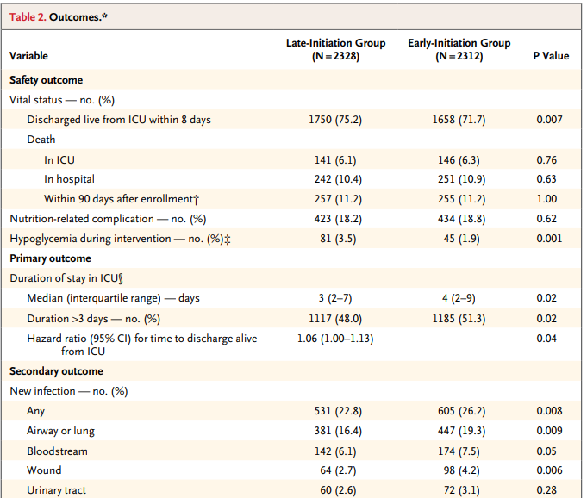

Slide 3
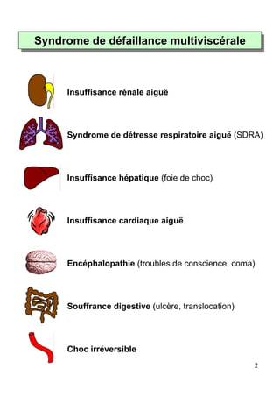
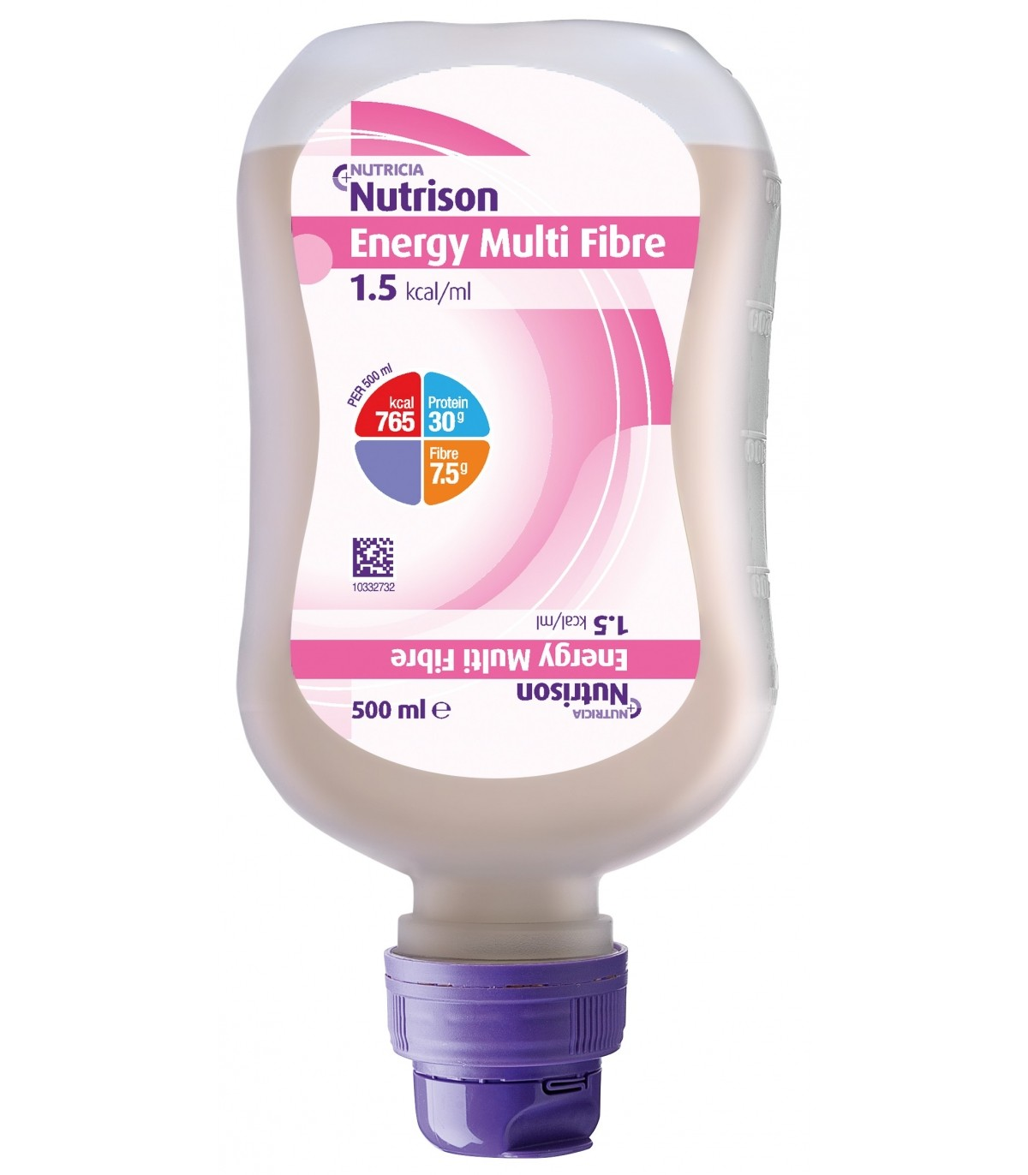


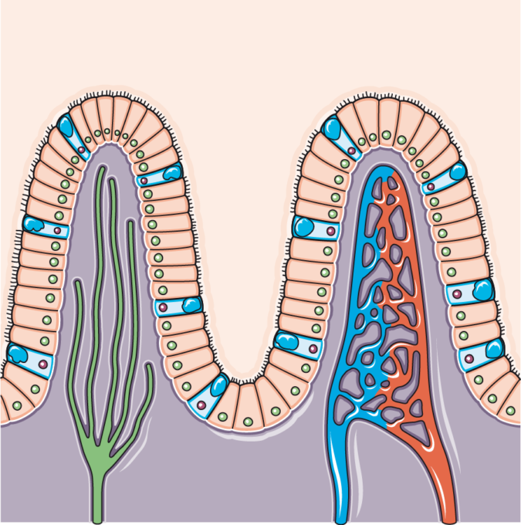
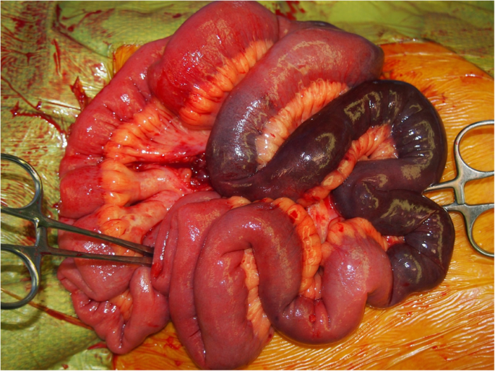
Introduction dans cette étude
~1/3 des admissions en réa = état de choc
Etudes pré-cliniques :
Nutrition entérale précoce
➔ Préserve EBF
Gut derived pro inflammatory response
Gut derived pro inflammatory response
Gut derived pro inflammatory response
Epithelial barriere function loss
MODS = 80% de mortalité

Slide 4
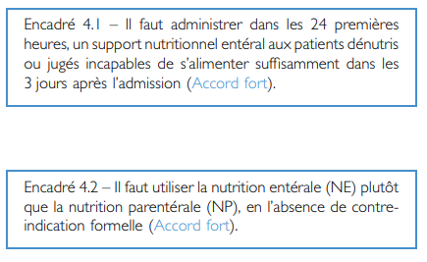
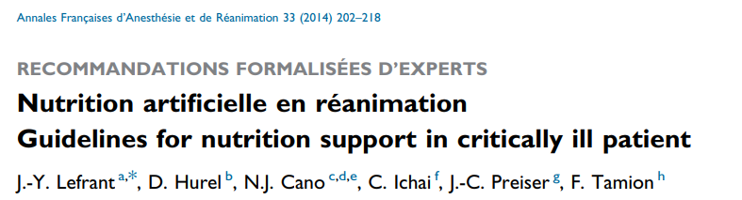
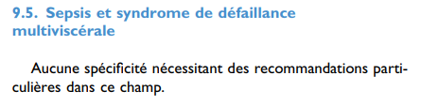
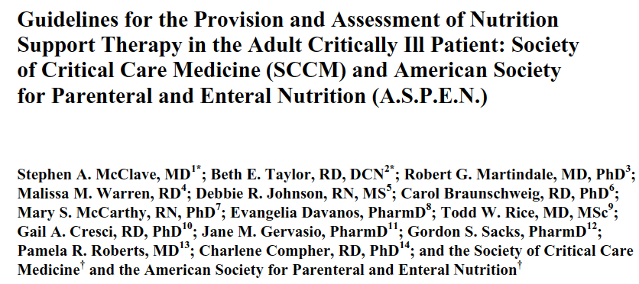
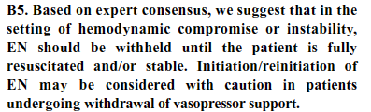
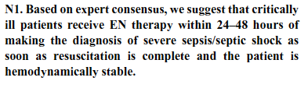
We recommend that nutrition support therapy in the form of early EN be initiated within 24–48 hours in critically ill patient who is unable to maintain volitional intake.
2016

Slide 5
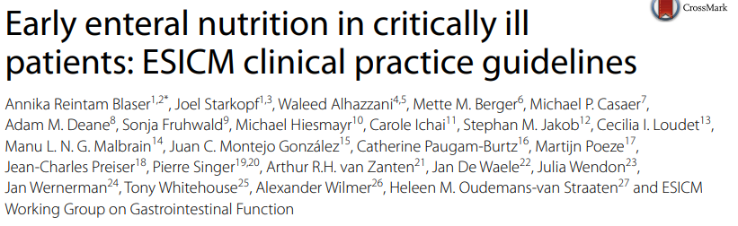
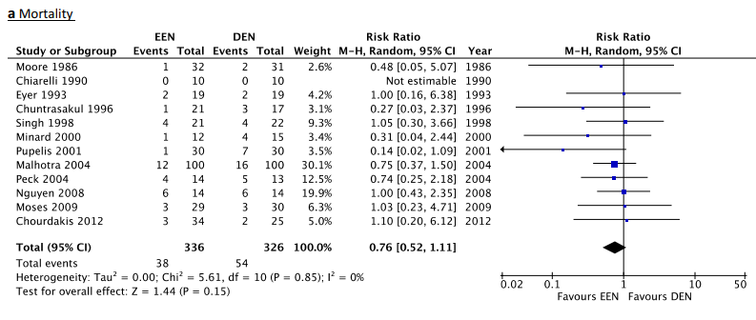

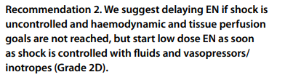
Intensive Care Medecine
2017

Slide 6


Slide 7
Hypothèse et Objectifs
Chez le patient en choc sous ventilation mécanique, la nutrition entérale précoce (<48h admission) vs tardive (> 48h) est associée à une meilleur évolution (persistance dysfonction d’organes et décès) à J28 ?
Décrire les pratiques de nutrition en réa chez les patients en choc ;
Décrire le devenir des patients en fonction du timing d’introduction de la nutrition (EN vs DEN).

Slide 8
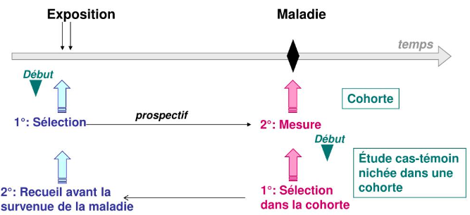
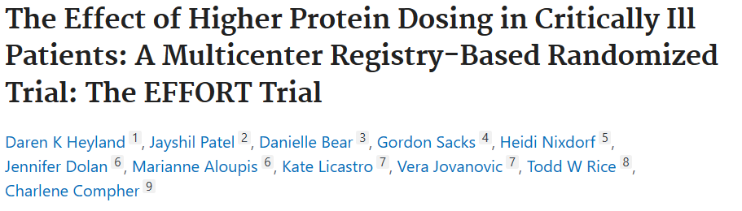
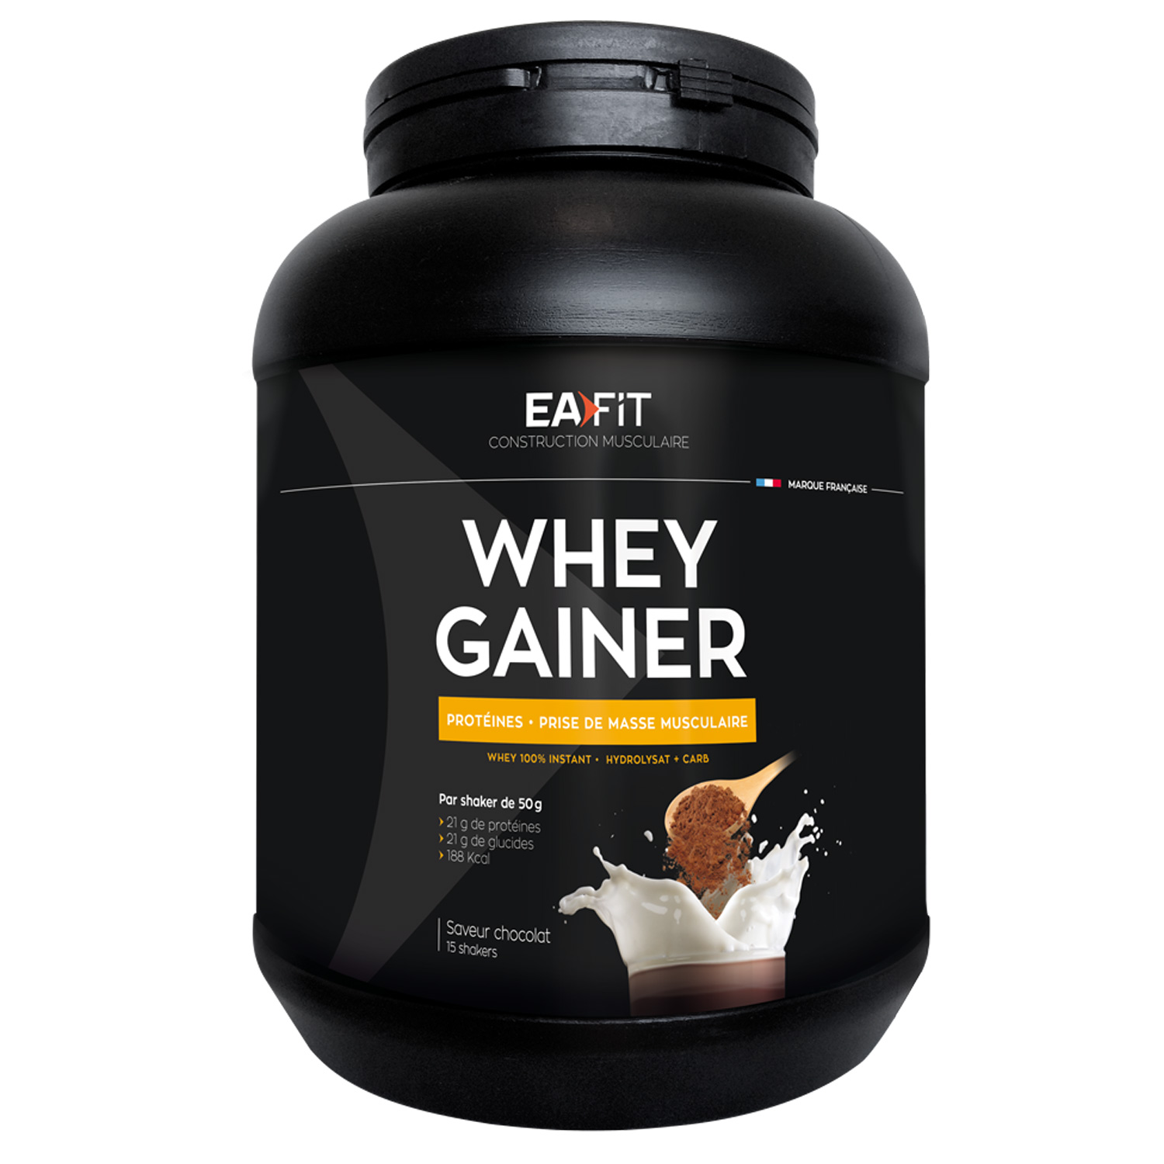
Méthodes
Étude cas témoins nichée dans une cohorte (nested case-control study)
Etude princeps : EFFORT
- Contrôlée randomisée
- Multicentrique internationale
- Pragmatique
Régime Hyperprotéiné vs Normoprotéiné

Slide 9

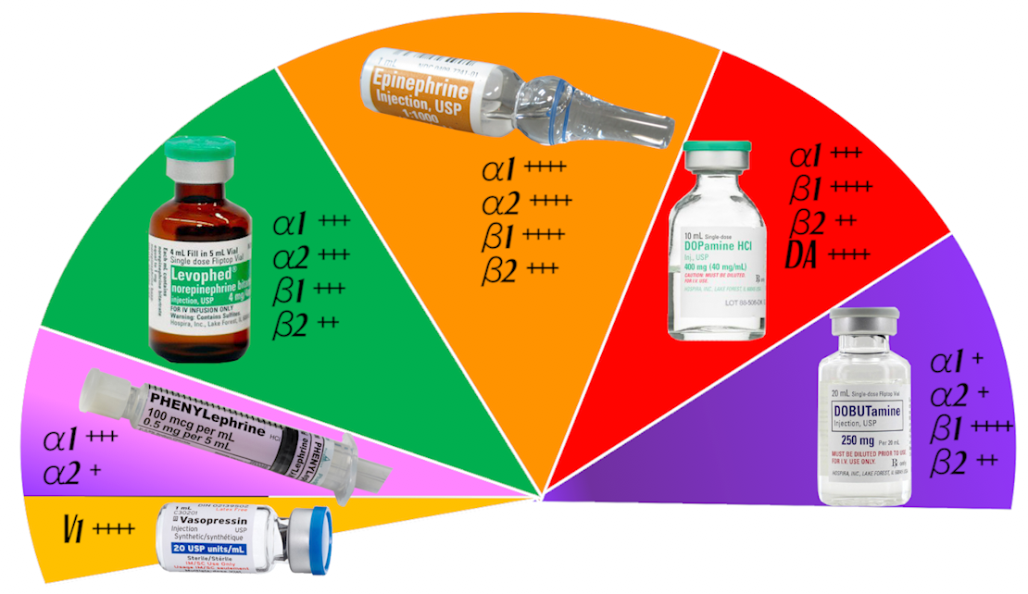
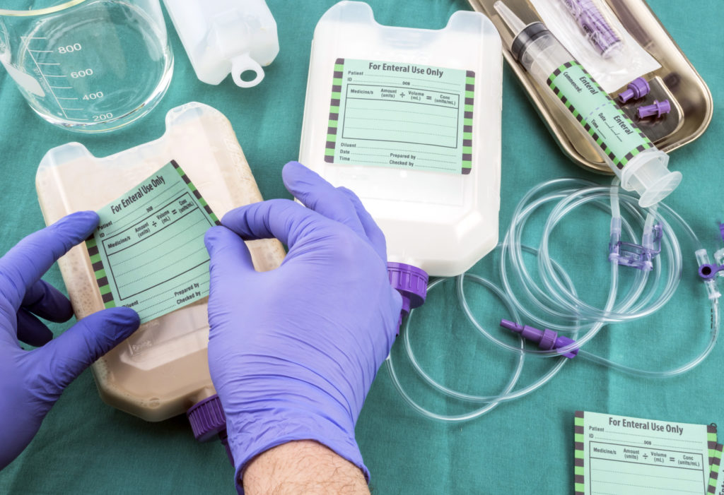

INCLUSION (dans cette étude) :
Critères d’inclusion (cohorte EFFORT) :
> 18ans
Haut risque nutritionnel (1critère) : BMI < 25 / > 35 ; dénutrition modérée ou sévère ; Echelle fragilité >= 5 ; SARC-F score >= 4 ; durée de VM prédite > 96h
Ventilation mécanique > 48 h
Capable de recevoir un support nutritionnel (NE, NP, NE+NP, AA)
Critères d’exclusion :
Grossesse ; VM > 96h avant inclusion ; décès supposé dans les 7 jours ; Nutrition imposée par le médecin ;
+
+
EN : < 48h
Vs
DEN : > 48h
> 2h en continue
Exclus si NP seule

Slide 10
CJP :
Evaluer l’impact de la NE précoce vs retardée sur :
la Persistance d’une dysfonction d’organe (PODS) + décès à J28.
CJS :
- Durée réanimation ; durée d’hospitalisation ; durée de ventilation; réadmission ; durée de vasopresseurs ; type d’EER ; mortalité en réa et à J60 ; EI liés à NE.
- Vasopresseurs +-
- Dialyse +-
- VM

Slide 11
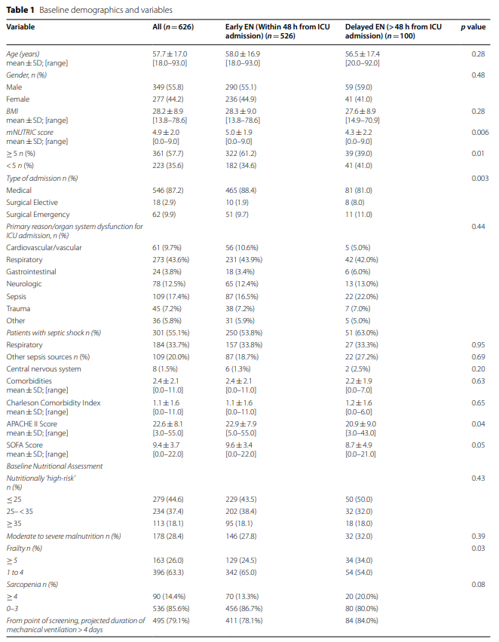
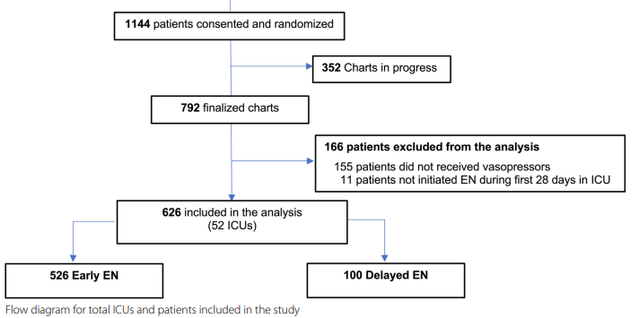
- Age médian : 60ans
- 55% chocs septiques
- 99% Norépinéphrine seule
- 91% NE seule
- 50.3% bras normoprotéiné

Slide 12
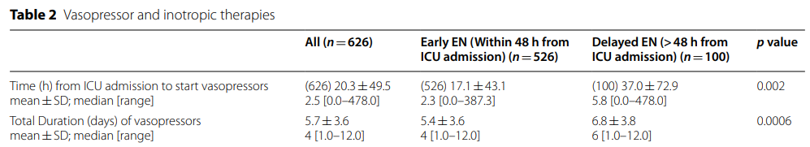
Supplementary Data : NE seule : 91% ; gastrique : 97%.
6 pratiques différentes d’initiation AE : « bas débit » = 47 %
Délai initiation NE après admission : 18.7h [10 – 36.8]
Groupe Early : Support calorique et support protéique plus élevée
  13.5 vs 10.6 Kcal/kg/j et 0.8 vs 0.6 g/kg/j

Slide 13
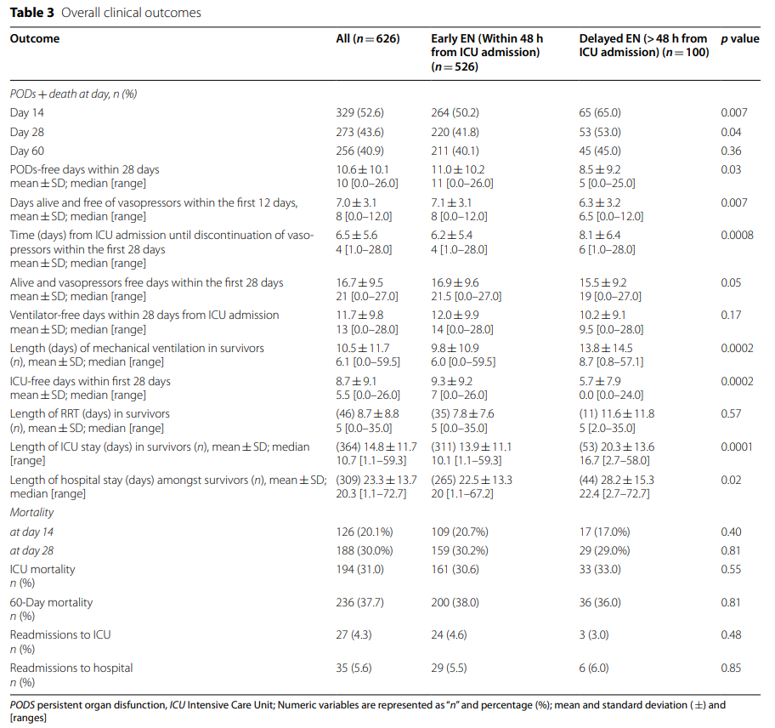

Slide 14
Après ajustement : Age ; mNutric score ; Apache II et sepsis :
➔ OR 0.75 [0.43 – 1.28] p = 0.29

Slide 15
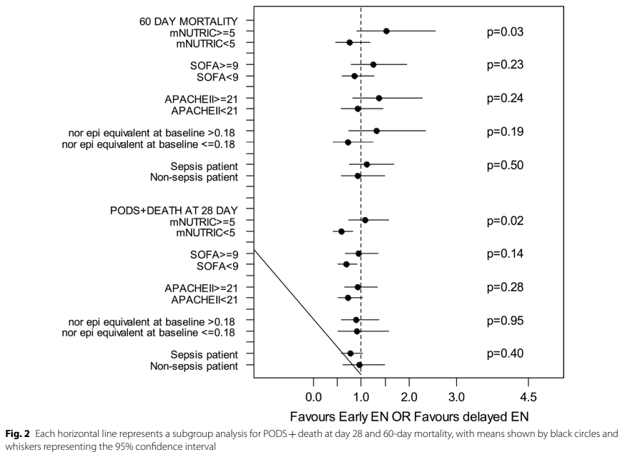

Slide 16
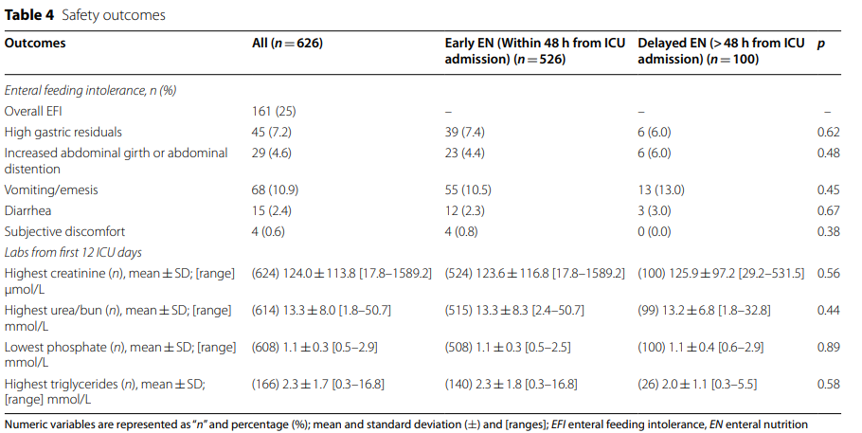

Slide 17


Discussion - Limites
NE en réanimation : des pratiques variables
  Délais : Absence de recommandations claires («…. Après stabilisation hémodynamique »)
Une NE précoce (~13kcal/kg/j) est sure et bien tolérée chez les patients les moins sévères avec un risque nutritionnel faible.
La NE précoce semble avoir un effet bénéfique sur le devenir des patients mais pas après ajustement sur la sévérité.
Effectif NE tardive faible (n = 100) ; Populations différentes (!)
Apport calorique et protéique différent entre les 2 groupes
Etude rétrospective

Slide 18

Au final : (dans cette étude)
Pas de différence entre NE précoce et tardive :
sur critère composite (« PODS » + mortalité) à J28 après ajustement ;
Effets secondaires liés à la NE
Mortalité à J60
NE précoce tendance à :
  1) Séjour en réanimation plus court à J28 ;
  2) Durée de vasopresseurs plus courte à J28 ;
  3) Séjour en réanimation ET à l’hôpital plus court chez les survivants ;
  4) Durée de ventilation mécanique plus courte chez les survivants.

Slide 19

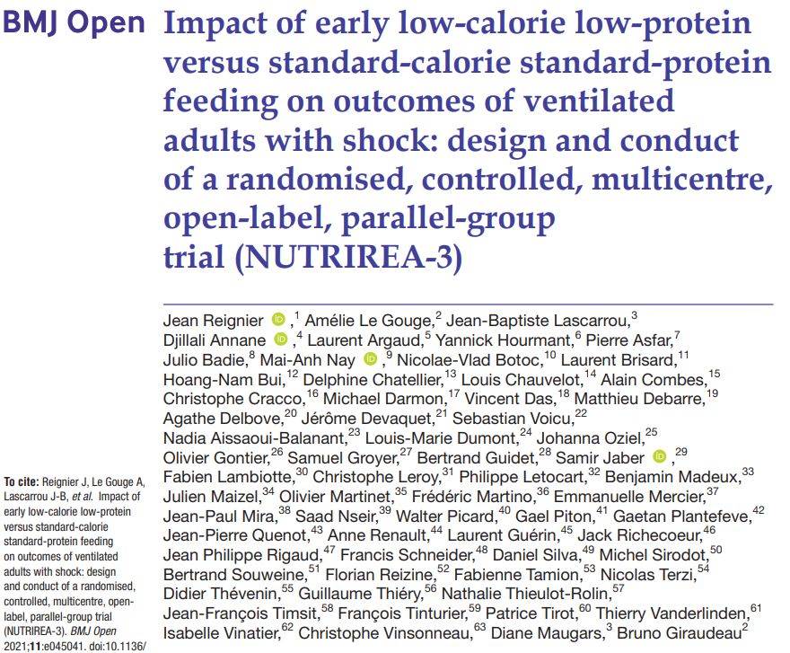
Et donc on fait quoi Vincent ?
Il semble licite de proposer une NE précoce (<48h) chez les patients les moins sévères, admis en choc sous ventilation mécanique.
(in fine « stabilisés? »
We hypothesised that nutritional support with calorie and protein restriction during acute critical illness decreased day 90 mortality and/or dependency on intensive care unit (ICU) management in mechanically ventilated patients receiving vasoactive amine therapy for shock, compared with standard calorie and protein targets.

